Slide 1
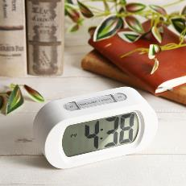
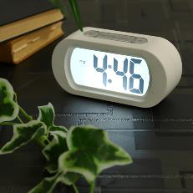
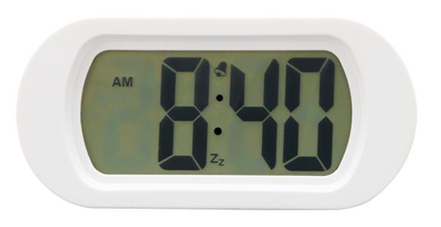
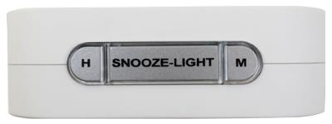
品番:D3524
ラバーデジタル時計
基本機能
上代:\1,500(税込\1,650)
・アラーム
・デジタル時計
・スヌーズ
・バックライト
どんな部屋にでも合う
シンプルなラバーデジタル時計
■商品情報
商品サイズ | 140×67×48㎜
重量 | 126g
材質 | ポリスチレン
カラー | ホワイト
備考 | 化粧箱サイズ(入)150×55×80㎜ 単4電池×3本使用(別売)
梱入数 | 60
memo
■名入れ範囲
本体天面部
W60×H4mm

